Slide 1
Компьютерная лингвистика и РКИ
Проект выполнили: Полина Поветьева
Екатерина Васильева

Slide 2
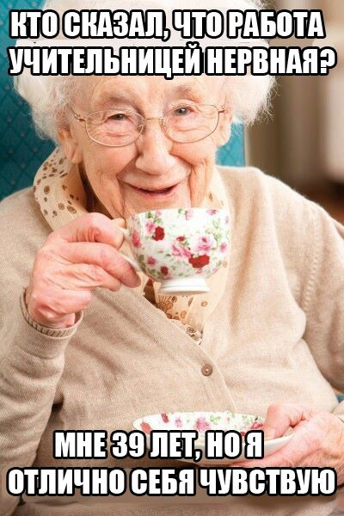
Целевая аудитория
С помощью КЛ мы можем:
находить ошибки
отслеживать прогресс
готовить индивидуальные задания

Slide 3

Материал
сложные темы русской грамматики
типичные ошибки носителей конкретного языка
индивидуальные повторяющиеся ошибки конкретного студента

Slide 4
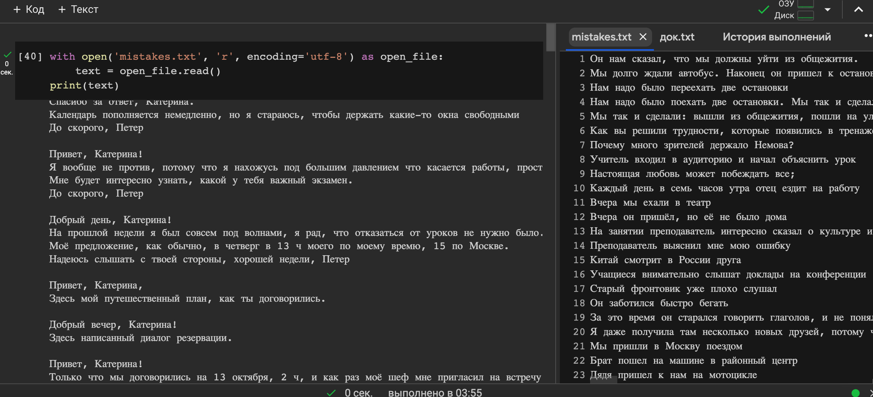
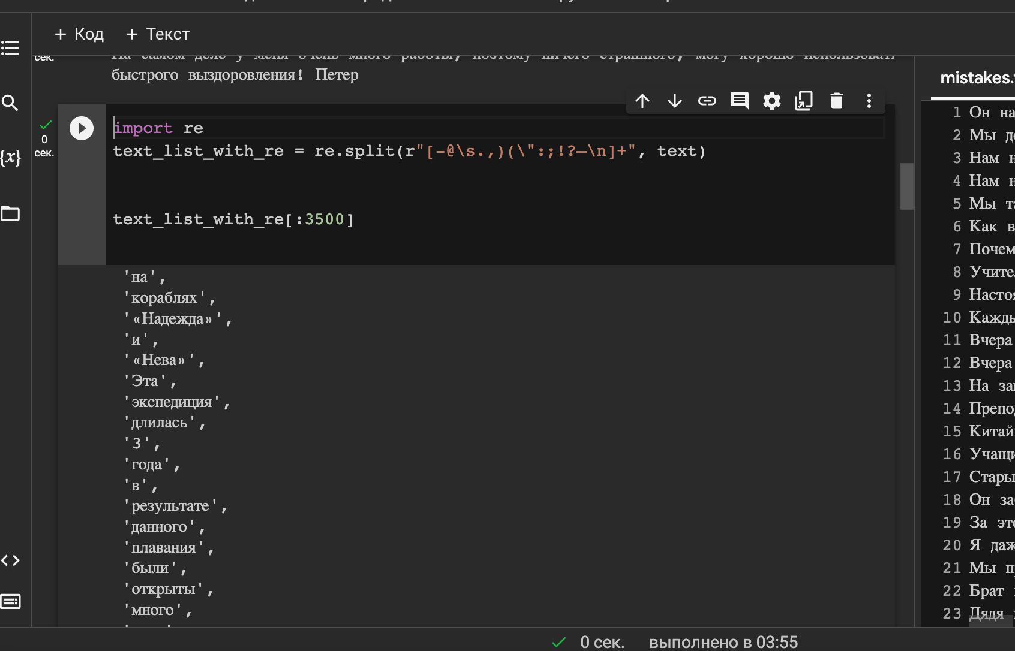
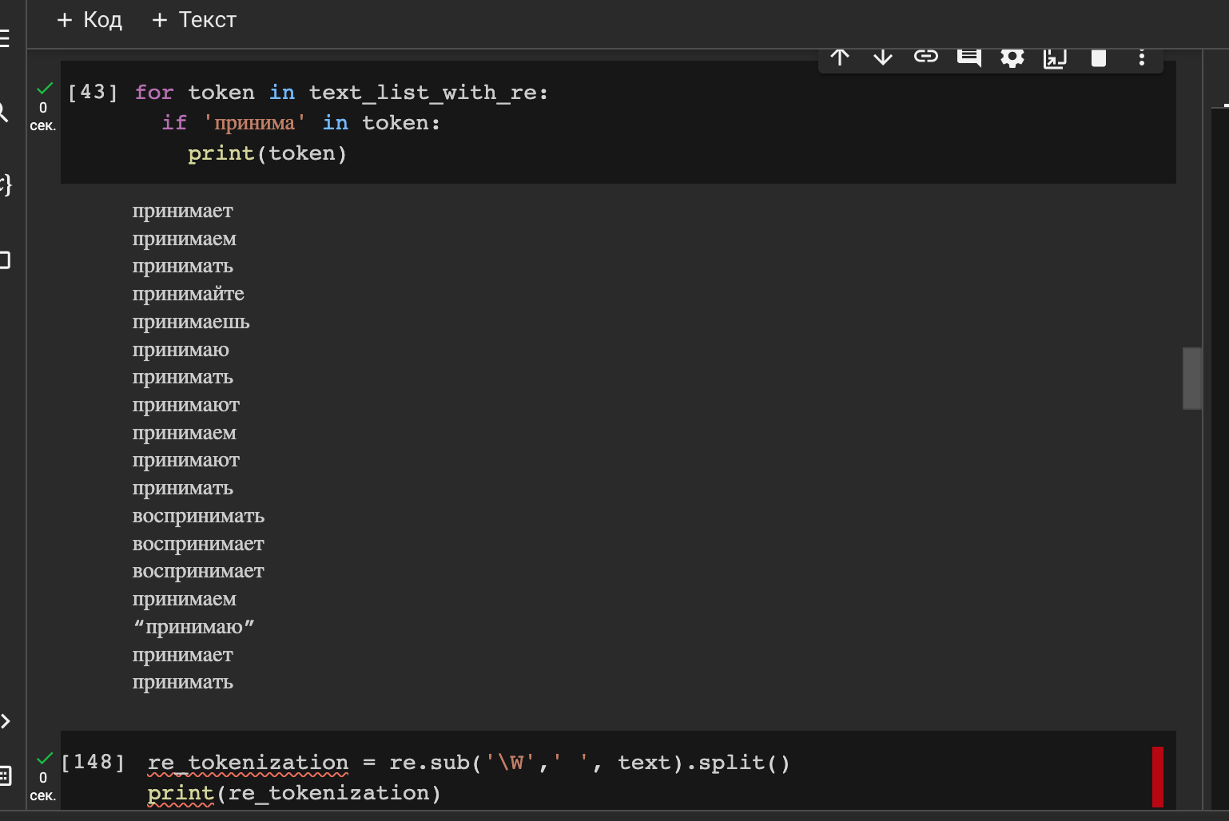
Реализация
С чего начали:
:

Slide 5
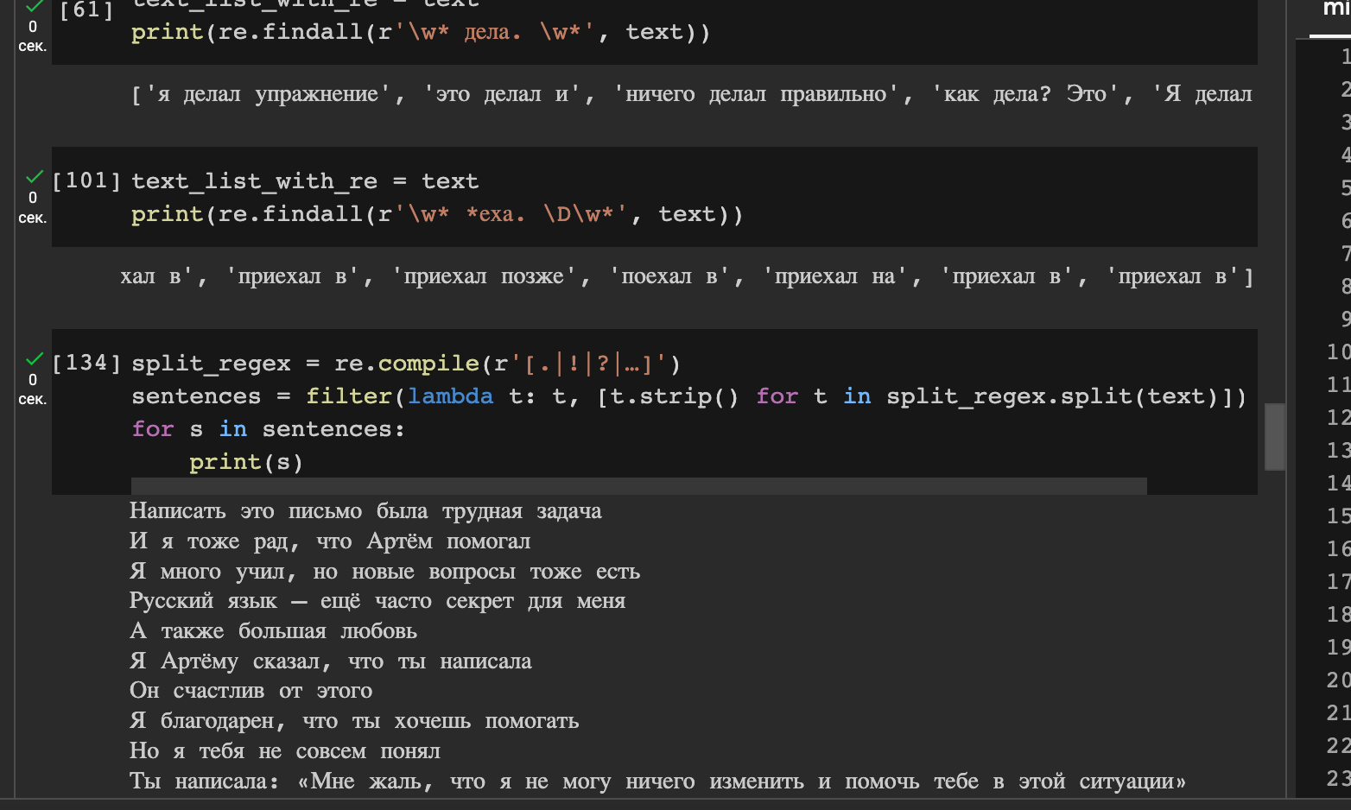
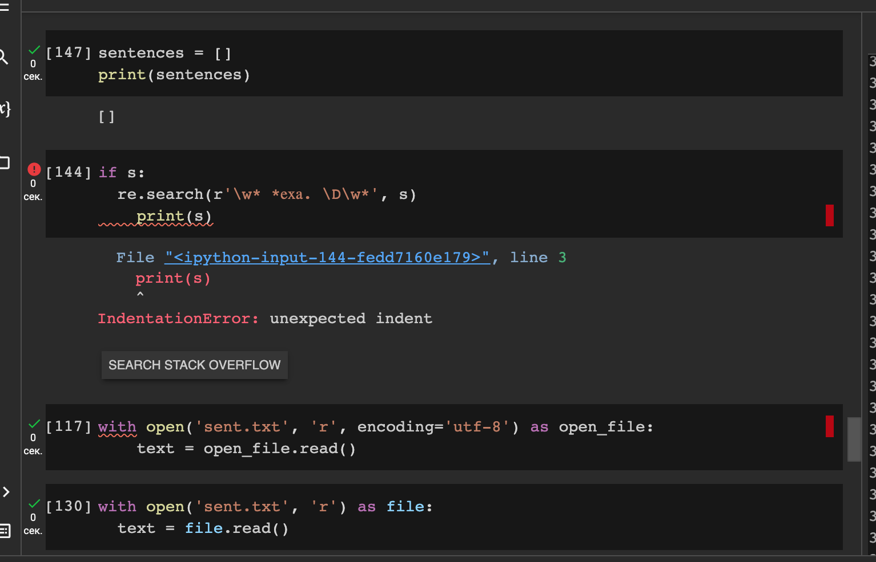
Чем закончили:

Slide 6
Ресурсы
Наш корпус, собранный вручную (тексты иностранных студентов)
Гитхаб Анны Сениной: https://github.com/AnnSenina

Slide 7
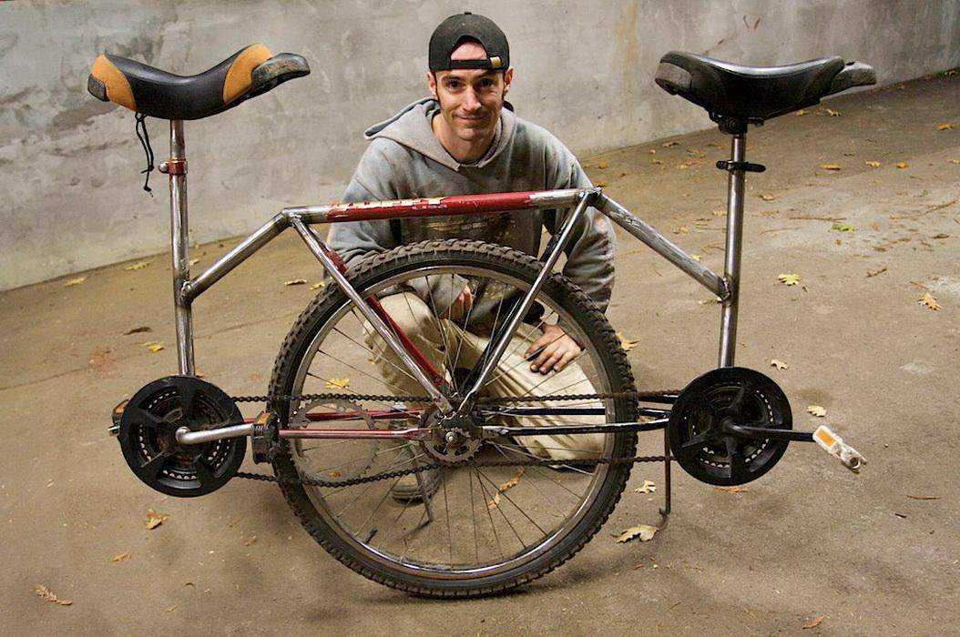
Итог
If it looks stupid but it works, it ain’t stupid.
Murphy’s Law

Slide 8
Спасибо за внимание!

